Slide 1
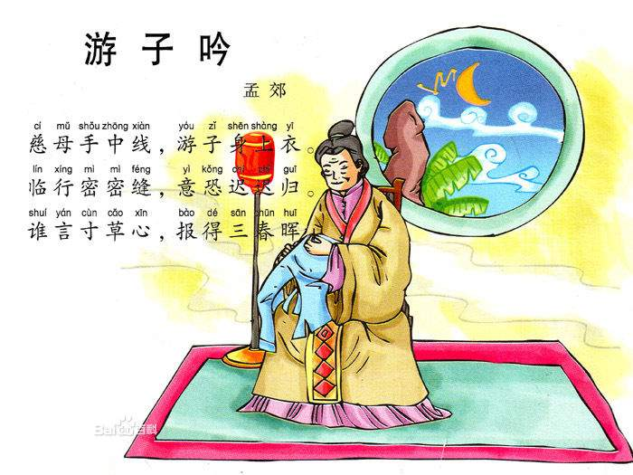


Slide 2
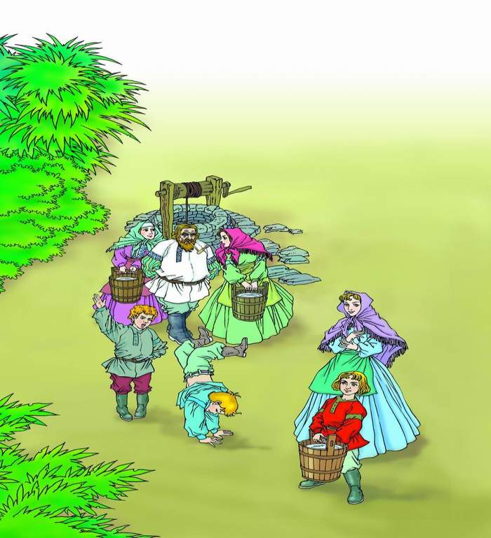
小朋友们，看看图上画了哪些人？

Slide 3
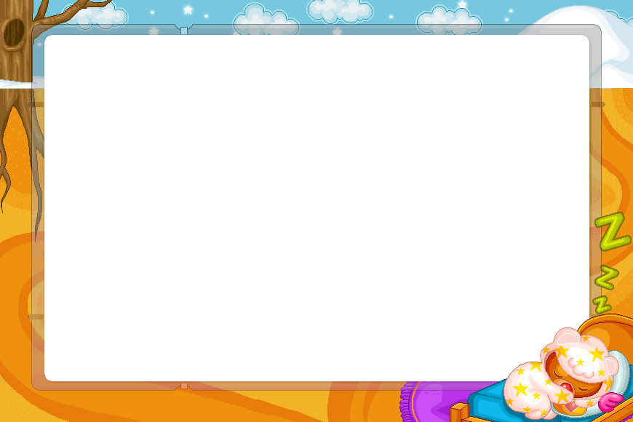
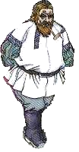
“三个儿子？”老爷爷说，“不对吧，我可只看见一个儿子。”
？

Slide 4
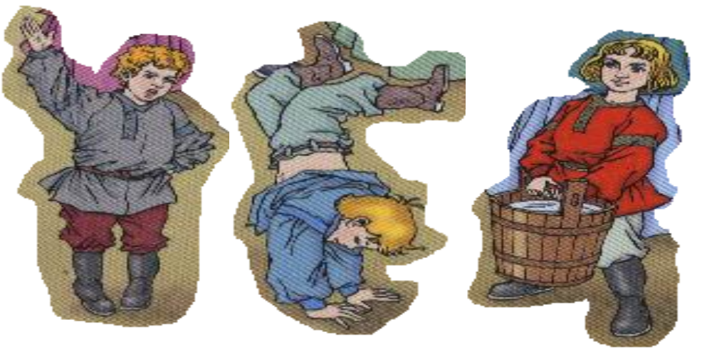
三个儿子

Slide 5

请你这样做
自己去读一读课文：
1. 想一想课文讲了一个什么故事？

Slide 6
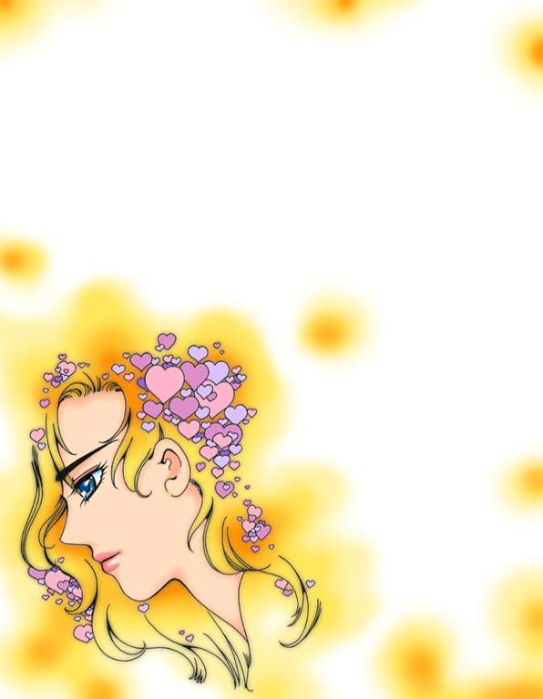

jì sǎng tǒng diàn
既 嗓 桶 甸
līn huàng
拎 晃

Slide 7

huǎng( )
晃眼
晃
dang
huàng( )
晃荡

Slide 8
jì sǎng tǒng diàn
既 嗓 桶 甸
līn huàng
拎 晃

Slide 9
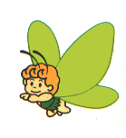
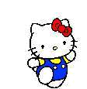
diàn
甸
diān
晃
拎
桶
嗓
既
沉甸甸
你会说这种ABB式的词组吗？

Slide 10
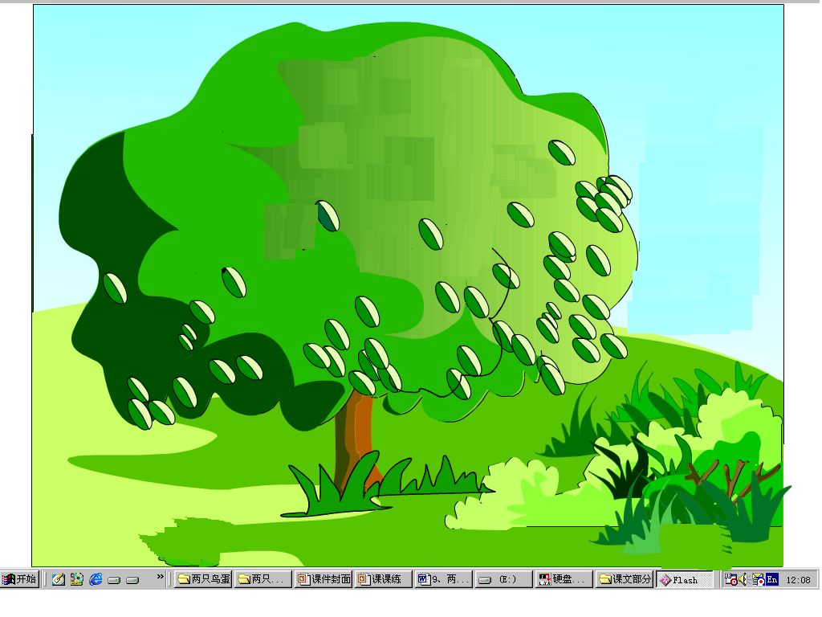





嗓子
胳膊
水桶
停下
沉甸甸
拎着
既聪明又有力气
晃荡
读对了。大苹果就
奖励给你！

Slide 11
在三个妈妈的眼中，他们的儿子分别是怎么样的？用“——”画出有关的句子。

Slide 12

我的儿子既聪明又有力气，谁也比不过他。
我的儿子唱起歌来好听极了，谁都没有他那样的好嗓子。
三个妈妈打了水，拎着水桶回家去，老爷爷跟在她们后边慢慢地走着
一桶水可重啦！水直晃荡，三个妈妈走走停停，
胳膊都痛了，腰也酸了。
另一个孩子跑到妈妈跟前，接过妈妈手里沉甸甸
的水桶，提着走了。

Slide 13
一个妈妈说：
“我的儿子既聪明又有力气，
谁也比不过他。”
骄傲 自豪

Slide 14
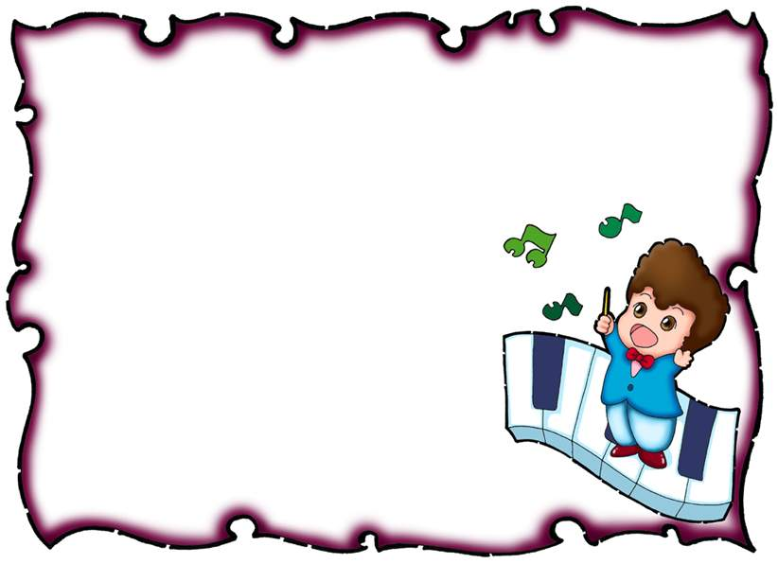
又一个妈妈说：
“我的儿子唱起歌来好听极了,谁都没有他那样的好嗓子。”
（骄傲）

Slide 15

另一个妈妈说：
“有什么可说的，他没有什么特别的地方。”
（平淡 平稳）

Slide 16
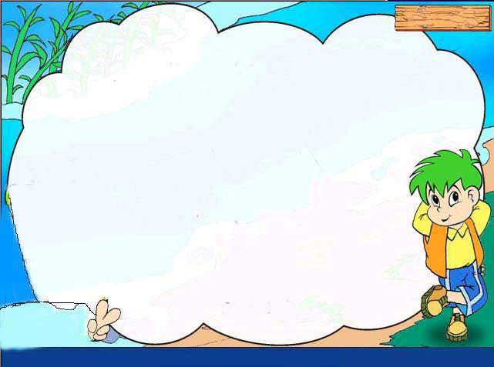
我会想
面对沉甸甸的水桶,用“——”画出三个儿子的做法。

Slide 17
一桶水可重啦！水直晃荡，三个妈妈走走停停，胳膊都痛了，腰也酸了。
晃荡
走走停停
痛
酸
翻跟头
一个儿子 。
一个儿子 。
另一个儿子 。
唱着歌
提水桶

Slide 18
一个（只） 。
一个（只） 。
另一个（只） 。

Slide 19
一个妈妈问老爷爷：“看见了吗？这就是我们的三个儿子。怎么样啊？”
“三个儿子？”老爷爷说，“不对吧，我可只看见一个儿子。”

Slide 20

对于老爷爷来说只有
的儿子,才是真
懂事（关心、 孝敬父母)
正的儿子。

Slide 21

gē
胳

Slide 22
bó
膊

Slide 23
我 会 写
胳
膊

Slide 24
huàng
晃

Slide 25
dàng
荡

Slide 26
我 会 写
晃
荡

Slide 27
tíng
停

Slide 28

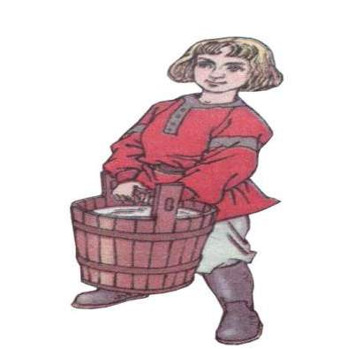
孝敬父母就是提一桶水这么简单。

Slide 29
    如果那两个儿子听了你们的劝导，又听了老爷爷的话会做些什么？
孝敬父母

Slide 30
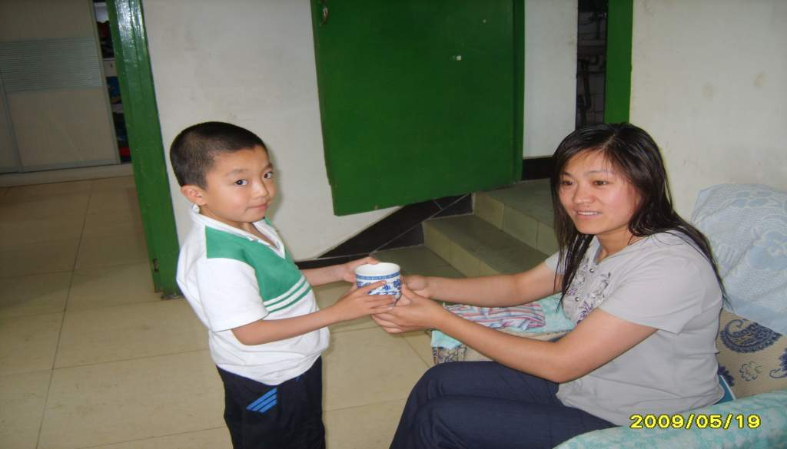
孝敬父母就是妈妈下班回到家里的时候，……

Slide 31
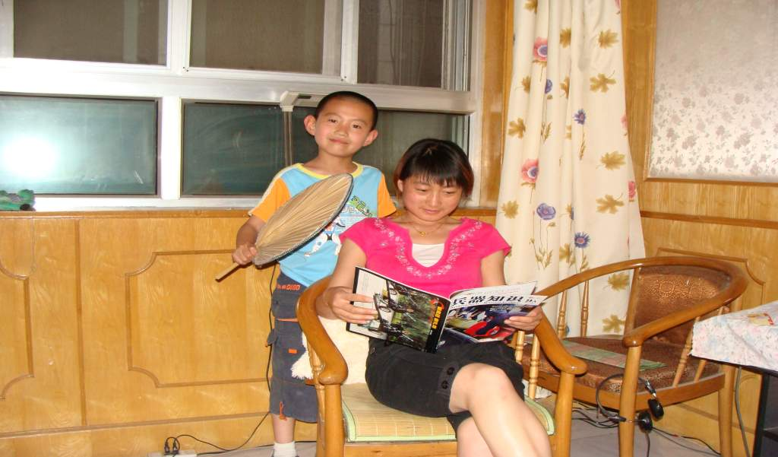
孝敬父母就是炎热的夏天里妈妈看书的时候，……

Slide 32
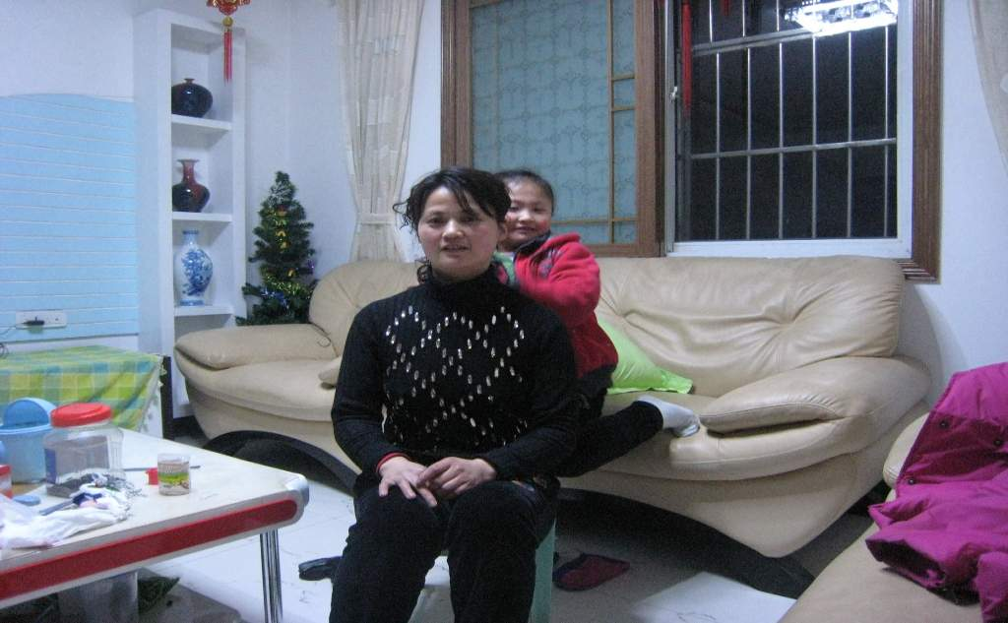
孝敬父母就是妈妈坐在沙发上休息的时候，……

Slide 33
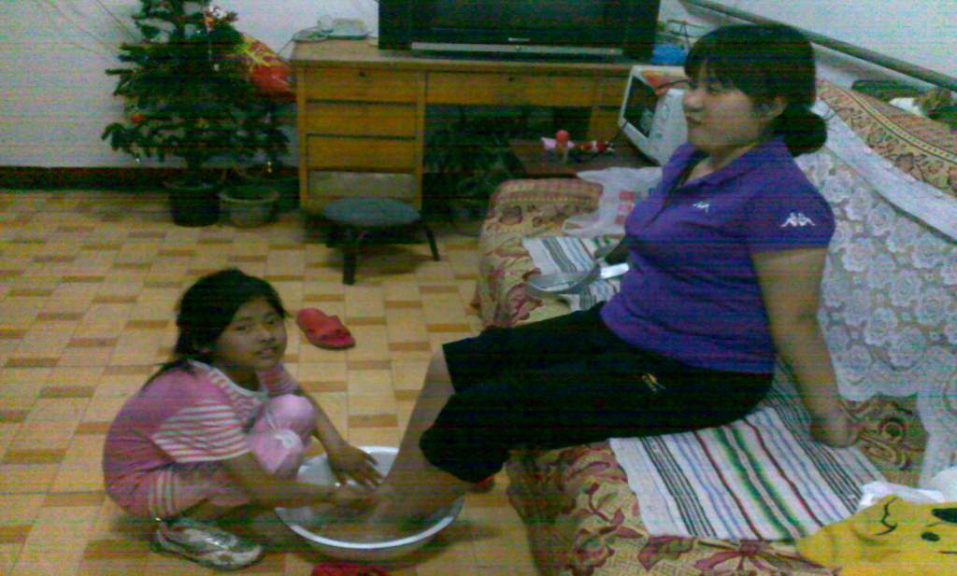
孝敬父母就是妈妈辛苦了一天的时候，晚上……

Slide 34
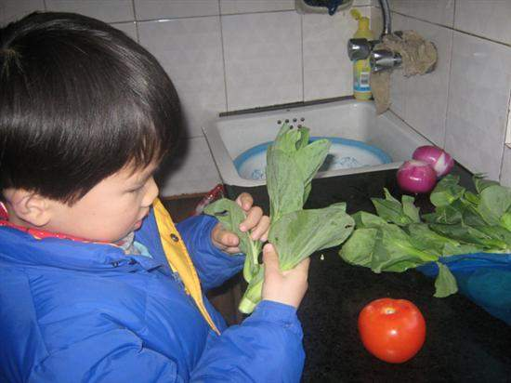
孝敬父母就是在妈妈做饭的时候，……

Slide 35
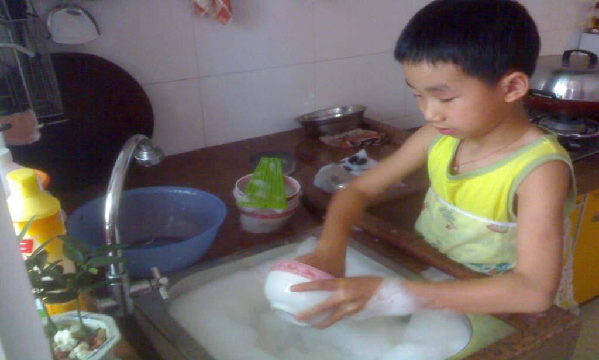
孝敬父母就是在吃过晚饭后，……

Slide 36
孝敬父母就是在妈妈生病的时候，……
孝敬父母就是在爸爸满头大汗的时候……
孝敬父母就是当妈妈买回你爱吃的水果时候……
孝敬父母更是在妈妈熟睡的时候……

